Slide 1
移动互联网海量访问系统设计 微信红包之CBA实践
腾讯.微信事业群
jerizhang(张晋铭)
2014.12

Slide 2
内容
微信红包业务简介
CAP 在微信红包中的应用
BASE在微信红包中的应用
ACID及分布式事务处理

Slide 3
微信红包业务特性
微信
红包
转帐
朋友圈互动
营销
群关系链
熟悉
一般
陌生
单向
发
抢
拆
看似简单
发—支付
抢—抢资格
拆—资金入帐
基于朋友圈互动
一种新型企业营销工具
关系链复杂
群庞大,并发高、
转发控制
解决海量支付问题
解决抢红包冲突抢问题,快速入帐
转发控制

Slide 4
微信红包系统主要模块
网关 业务接入层 多地部署，就近访问
红包业务集群 分布式系统，处理抢/拆/收等逻辑
缓存/DB 微信红包的业务层数据
消息总线 承接快慢系统,异构系统的消息中转
支付核心事务处理集群 负责资金交易
微信基础服务 提供用户基础资料的基础服务
风控系统—保障系统安全
财务/结算 主要对帐/清算
统一接入网关
红包业务集群
消
息
总
线
微信基础服务
风控系统
缓存
DB
支付
核心事务处理集群
账务/结算系统
DB
同步
DB
DB
DB

Slide 5
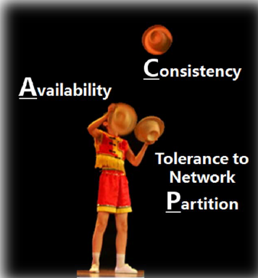
CAP简介
CAP
Consistency : 数据一致更新，所有数据变动都是同步的
Availability : 可用性, 好的响应性能,快速获取数据
Partition tolerance : 分区容错性, 可靠性
分布式系统只满足其中两个特性
满足AP:
coda
Dns
webcache
满足CA:
Single-site databases
xFS file system
满足CP:
Distributed locking

Slide 6
红包CAP应用
发
支付完成，更新DB状态，同步订单cache, 如果网络异常，可允许与DB不一致
抢
用户预先抢到资格，数据不要求绝对精确，只数据是单调一致即可，可用性要求强
拆
红包数据数量要求精准
拆过程更新各类数据较多，由于网络原因可能失败了，但是数据最终同步一致
查
优先主cache→备cache->备DB->主DB，必要时降级服务，
可用性要求高，数据一致性要求可降级，在可接受时间窗口内完成
入帐 最终成功即可
发送红包做状态检查，可做状态修复
分两步

Slide 7
一致性/冲突解决方式
客户端
+
<=
R
W
N
弱一致性
Cache流控,防止无效请求
按红包聚合路由
红包业务集群
cache
+
>
R
W
N
强一致性
R 读取数据的节点数
W 数据更新需要完成的节点
N 数据复制份数
dao
dao
dao
dao
DB
DB
DB
DB

Slide 8
BASE原理
BA(Basic Availability) 基本可用性
S(Soft state) 柔性状态
E(Eventuall consistency) 最终一致性
Basically Aavailable
Soft state
Eventually consistent
最终目标: 柔性, 实际999.99%的可用性

Slide 9
BASE实用实践
基本可用性:
数据分区，发现机器故障.只影响部分进行中订单，快速切换可重新使用
soft-state
是否发被抢收，发送者对时延要求没那么强，状态在一定时间缓存
最终一致
收/发状态最终一致, 订单数据,用户数据最终同步

Slide 10
ACID在微信红包中的应用
原子性
一致性
隔离性
持久性
A
C
I
D
Safe operation

Slide 11
分布式事务(DTP)模型简介
AP
T
T1
T2
T3
…
Tn
TM
EM
P
P1
P2
P3
…
Pn
C
C1
C2
C3
…
Cn
RM
RM
RM
F
F1
F2
F3
…
Fn
R
R1
R2
R3
…
Rn
DB
DB
DB

Slide 12

宋芮莹 Ring Song
Ad. Operation Manager| InfoQ China
MP: +86 13810479324
Email: ring@infoq.com

